Slide 1
Mathématiques Lundi 6 avril 2020
Rappel : écriture des nombres en lettres
Décomposition des nombres inférieurs à 70 (dizaines, unités)
Opérations à trous
Pyramides additives
Énigmes mathématiques

Slide 2
Activités de rappel : Ecriture des chiffres en lettres
Ecris les chiffres suivants en lettres.
3
__________________________
4
__________________________
En cas de difficulté, amener votre enfant à visualiser les 2 mots nombres (trois et quatre). Ensuite demandez lui de les réécrire avec modèle puis sans modèle.
Redemander plus tard, l’écriture des mots nombres.

Slide 3
Représentation des nombres inférieurs à 70
Représente les nombres suivants avec
les dizaines et les unités nécessaires.

Slide 4
Représentation des nombres inférieurs à 70 : correction

Slide 5
Opérations à trous
Compléter les opérations suivantes par le nombre
manquant. Tu peux t’aider si tu as besoin, des dominos
dessinés en complétant avec les ronds manquants ou en supprimant ce qui sont en trop.

Slide 6
Écriture en lettres des nombres inférieurs à 20.
Amener votre enfant à prononcer lentement le
mot nombre et à réfléchir sur les lettres à écrire.
En cas de difficulté, amener votre enfant à visualiser les mots nombres (neuf, dix, quatorze et dix-huit). Ensuite demandez lui de les réécrire avec modèle puis sans modèle.
Redemander plus tard, l’écriture des mots nombres.

Slide 7
Exercices d’entrainement d’additions : Pyramide d’additions
Les pyramides d’additions permettent de travailler de manière ludique les additions. Pour compléter une case de la pyramide, il suffit d’additionner les 2 nombres qui se trouvent juste en dessous de cette case, comme vous pouvez le voir dans l’exemple.

Slide 8
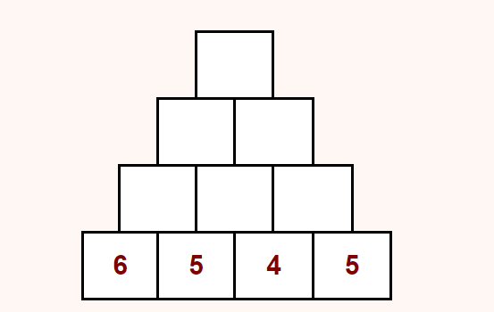
Pyramides additives :
Complète les pyramides suivantes :

Slide 9
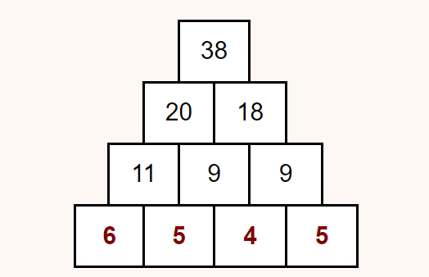
Pyramides additives : correction

Slide 10
Générateur de pyramides
Pour continuer à vous entrainer, voici un lien pour accéder à un générateur de pyramides avec différents niveaux de difficultés.
https://www.clicmaclasse.fr/activites/pyramide.php?action=nouveau&difficulte=1&niveau=3

Slide 11
Résous les énigmes mathématiques suivantes
Tu peux compléter les résultats sur la feuille de route des énigmes (feuille à télécharger).

Slide 12
les énigmes mathématiques : correction

Slide 13
Résous les énigmes mathématiques suivantes

Slide 14
les énigmes mathématiques : correction

